Slide 1
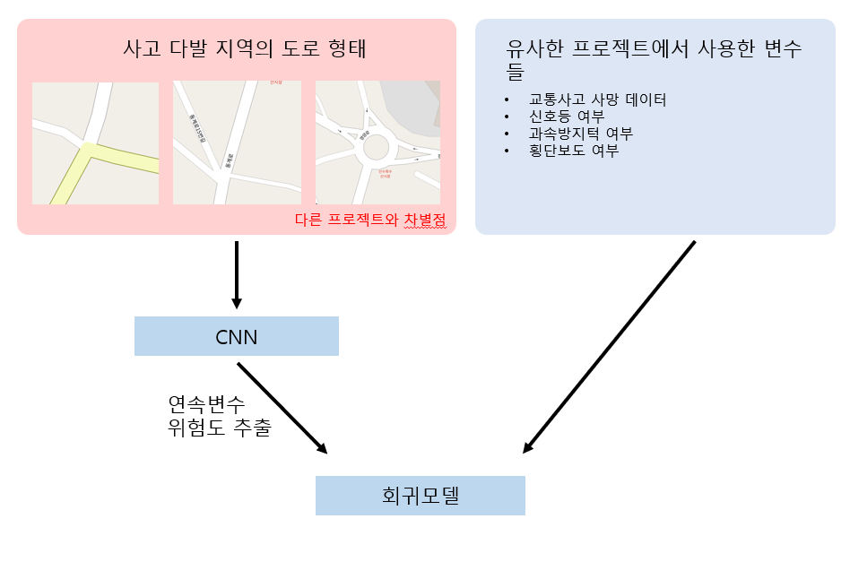
데이터 탐색(EDA)
- 사고다발지역과 신호등, 과속 방지턱, 횡단보도에 대해 공분산을 사용한 상관 분석을 수행함.

Slide 2
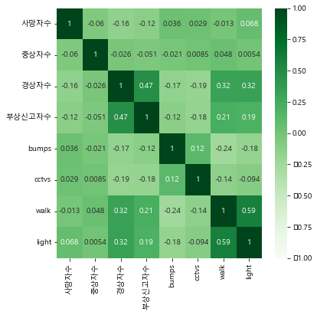
데이터 탐색(EDA)
- CCTV와 과속방지턱 여부보다 횡단보도와 신호등 여부가 사고와 상관관계가 높음을 알게됨

Slide 3
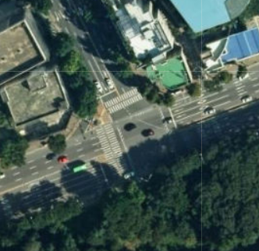
데이터 탐색(EDA)
상관성이 높은 횡단보도와 신호등 여부 는 위성사진에도 포함되어 있는 정보임
위성 사진은 단순히 ‘개수’ 라는 변수보다 더 많은 정보를 가지고 있음 (위치, 길이, 주변 건물 등)
그렇기에, 이를 사용할 수 있도록 모델 구조를 변경하고자 함.

Slide 4
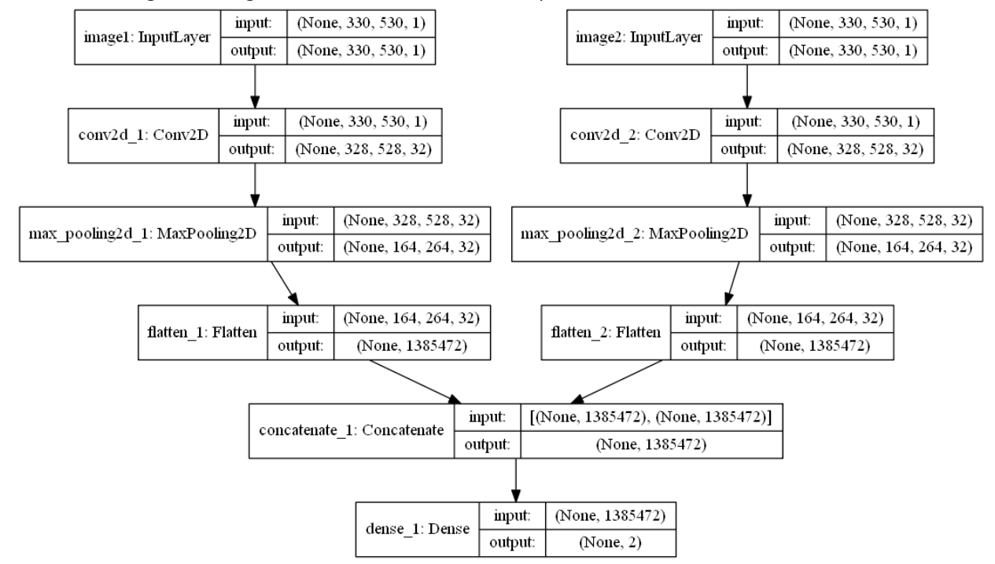
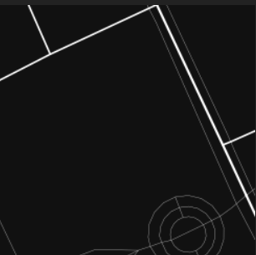
변경점
기존의 도로 네트워크 이미지와 위성 이미지를 사용
서로 다른 CNN 층에서 학습
Concatenate 층을 사용하여 CNN 층을 합쳐 위험 정도를 예측
https://stackoverflow.com/questions/63358155/concatenate-cnn-to-compare-two-images

Slide 5
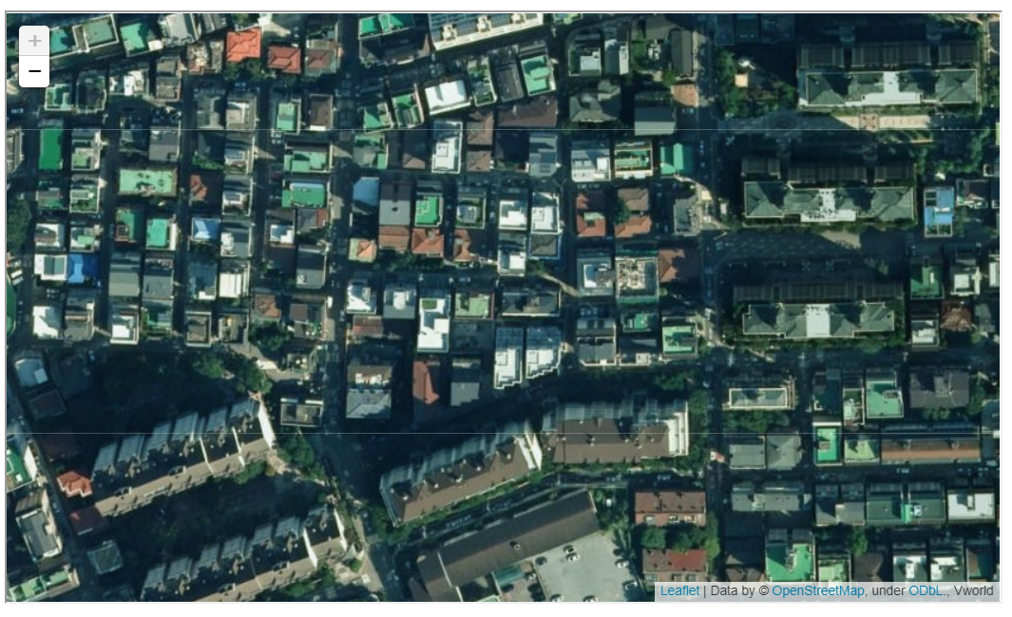

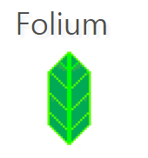
데이터 수집
Selenium, Folium 라이브러리를 사용하여 위성 사진 수집
https://stackoverflow.com/questions/63358155/concatenate-cnn-to-compare-two-images

